Slide 1
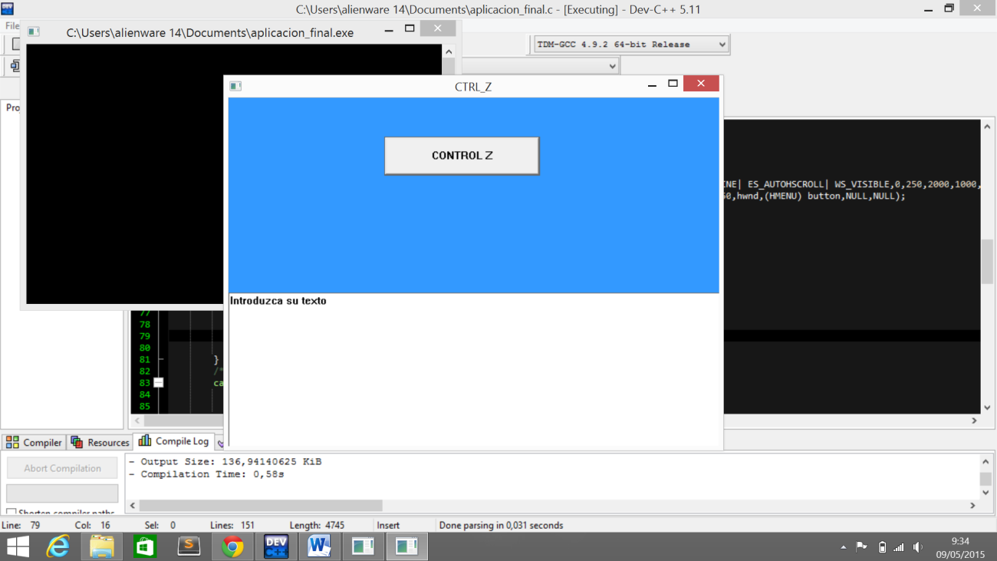
Proyecto final: Control z

Slide 2
integrantes
Diego Ramírez Barba
Carlo Bruno Figueroa Barragán
Luis Roberto Lomelí Plasencia

Slide 3

Introducción.
Nuestro programa consta de un control z que es una representación de un carácter mediante el teclado dela computadora su creador es Xerox Company una compañía de Palo Alto, California. Nosotros recreamos su creación mediante el uso de pilas un tema visto en clase de estructuras.

Slide 4
Librería interfaz.
La aplicación fue desarrollada en c con una interfaz en WIN32 API que básicamente es la librería de Windows.h.
Windows.h

Slide 5
Objetivos.
Para iniciar el proyecto primero nos preguntamos qué aplicación útil podría tener este, qué cosas serían las que cambiarían con nuestro trabajo, y por lo tanto a quienes se dirigiría el trabajo de tal forma que el trabajo realizado fuera realmente aprovechado por aquellos quienes lo usaran.

Slide 6
Bibliografía.
http://www.cplusplus.com/
https://msdn.microsoft.com/en-us/library/windows/desktop/ms632619%28v=vs.85%29.aspx
https://msdn.microsoft.com/en-us/library/windows/desktop/bb849142(v=vs.85).aspx
http://www.xerox.es/innovation/eses.html

Slide 7

Gracias por el curso ☺.

